Slide 1
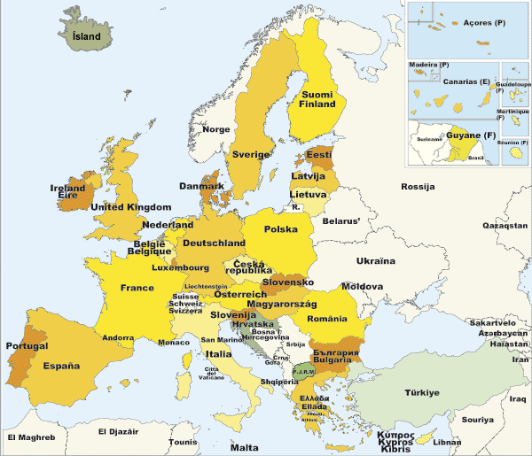
Политика стран Евросоюза (ЕС) по разработке налоговых стимулов для инновационного предпринимательства
Dr PR pierre LOUIS Cabagnols

Slide 2
Европа：краткая история
1952 – Парижский договор подписан Францией,Италией, Голландией,Белгией и Германией): Европейское сообщество
1958 – Рымский договор подписан
1973 – Англия входит в Союз
1992：Мастрийский договор– путь к Еврозоне
2010 Кризис суверенных долгов стран членов。
2013 28 стран членов ЕС

Slide 3
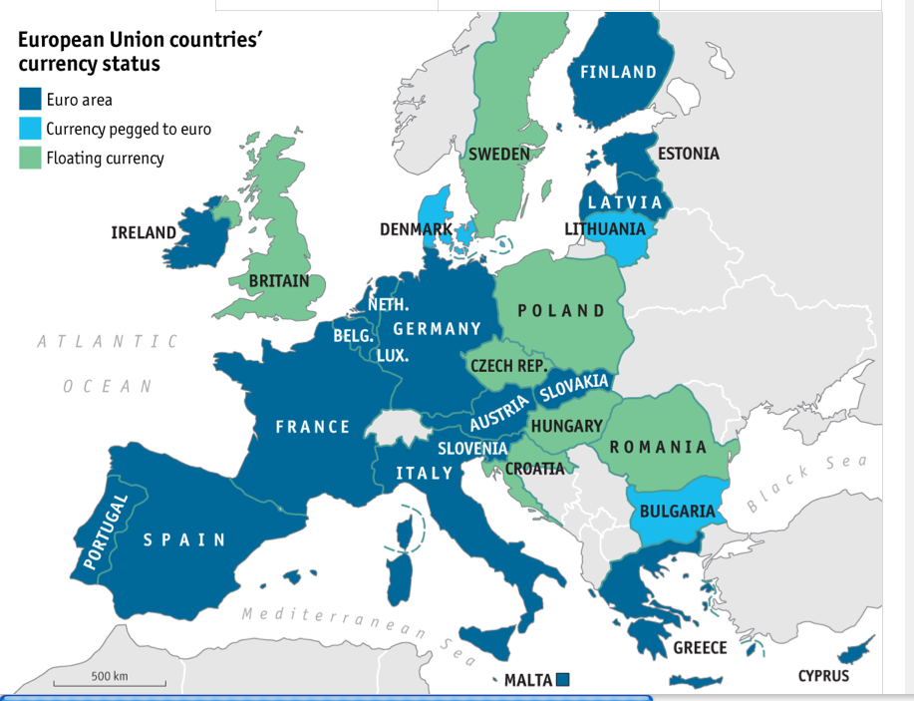
Еврозона в картине
Еврозона
Связана к Евро
Плавание валютного курса

Slide 4
Кризис суверенных долгов Еврозона
Причины кризиса
1 Глобальный финансовый кризис 2007-08 вызван кризисом в США субстандартных ипотечного займа
2 Европейские банки сильно пострадали от этого кризиса , заставляя правительства стран ЕС вмешаться и спасти их «национальные» банки
3 Последствия на "реальный сектор экономики", вели к глубокой рецессии по всей территории ЕС (за очень редкими исключениями, как Польша)
4 Банковский кризис (плюс рецессия) вызвали суверенный долговый кризиса в еврозоне, непосредственно зависящей от рыночного давления (направляемых через "рейтинговых агентств") -> Сколько "внешних факторов " может политика усвоить?

Slide 5
Финансовый кризис
• Выход из кризиса.
-Применение жесткой политики и бюджетной дисциплины
разные подходы у северных и южных членов ЕС
-Применить макро экономические реформы
-Восстановить экономический рост
• стимулировать инновацию в предпринимательстве
за счет налоговых стимулов в частности в НИОКР
•чтобы стать конкурентоспособным на мировом рынке
• Как же быть? Снизить налоги в то время как бюджет нуждается в новые средства и в то время как корпоративное налоговое бремя и конкурируют с трудом с азиатскими странами

Slide 6
Евро союз и налоги
Споры о бремени корпоративных налогов
Налоговый рычаг может стать средством стимулирования предпринимательской деятельности.
В ЕС налоговая система исходящая из классификации модели ОЭСР на 6 категорий налогов в том числе на доходы корпораций. на недвижимость. на богатство
Отчетности корпораций используется система международных Финансовых Стандартов(IAS)
• У каждой страны ЕС есть своя система налогообложения

Slide 7
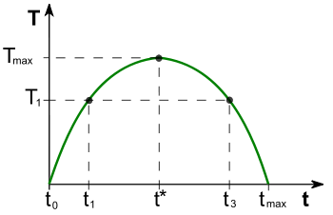
Налоговая политика и рост
Кривая Лаффера о бремени налога

Slide 8
Восстановление роста и жесткая политика?
Южные страны ЕС против жесткой политики и бюджетной дисциплины
Южные страны ЕС | Северные страны ЕС
Испания - 10,6 % ВВП | Швеции 0,82% ВВП
Португалия -6,4% ВВП Франция - 4,8 ВВП Греция -6%(+3%) ВВП | Германии 0,8 % ВВП Финляндии - 1,82 % ВВП Люксембурге -0,6 % ВВП
Источник ОЭСР Данные В 2012
Решение инвестировать обусловлено:
•Доходностью инвестиции
•Бременем налогообложения

Slide 9
Корпоративные налоговые ставки

Slide 10
Инновация это предпринимательский процесс
производство нового продукта со существующей технологией | производство уже существующего продукта с новой технологией
 | производство нового продукта с новой технологией
С высокими экономическими рисками
Ключевой фактор :
НИОКР (Научно-исследовательские и опытно-конструкторские разработки)
показатель: объем инвестиции по отношению к ВВП

Slide 11
Важный роль инновационных сетей

Slide 12
Налоговые схемы для стимула

Slide 13
Инвестиции в НИОКР
Для налогообложения : НИОКР это расходы предприятия, направленные на повышение будущей деятельности не пользуясь традиционными формами физического капитала. Это касается нематерильной собственности
Приемлемость расходов по инвестиции в НИОКР по разному в ЕС
Цели увеличение, уровень, и сочетание уровня и увеличения инвестиций.
Oсновные расходы, расходы определенных предпринимательских структур как МСП,
Расходы по сотрудничеству с фирмами, расходы по коммерческим фирмам и субконтрактам,
Приемливость этих льгот толкуются по разному в ЕС администрацией
Крупные частные фирмы . налоговые схемы чтобы почти не платить налоги Тотал

Slide 14
Расходы НИОКР к ВВП

Slide 15
Предоставление инвестиции в НИОКР к ВВП
Инвестиции в (НИОКР) ЕС среднее 3%/ВВП до 2020
Годовое число заявок патентов;
Патент нематериальный актив, по ст.38 Международных Бухгалтерских Стандартов (IAS) и результатом инвестиции в предпринимательской деятельности НИОКР.
Новый патент или простое улучшение существующих патентов? .
Не все экономисты считают этот показатель значительным для оценки политики инновации

Slide 16
Эффективность налогового кредита
стимулирования инновации в НИОКР, в ЕС :
налоговые льготы
налоговый кредит ( чем субсидии )
Поощряют частный сектор инвестировать
Большинство стран как Франция, Италия совмещают оба пособия и налоговые льготы.
Но Швеция и Финляндия, где не применяются только налоговые кредиты, считаются среди самых эффективных стран по инновации в мире.
налоговых кредитов по НИОКР крупным частным корпорациям не является ключевым стимулом поскольку они получают тоже щедрые гранты и субсидии

Slide 17
Эффективность налогового кредита
НК Поощряет частный сектор инвестировать
НК стимулирует инвестицию частных компаний
НК не стимул для крупных корпораций которые получают разные гранты
У Швеции и Финляндии нет этого: лидеры по инвестиции в инновацию
Но НК не однозначен по всем странам (потолок, приемливость расходов, меняется по времени)
пр ВБ : 150% для МСП, и 125% для крупных корпораций
Субзидии не дают сильную мотивацию

Slide 18
Виды приемлемых расходов НИОКР
Виды основных расходы НИОКР:
текущие расходы (заработная плата и другие расходы, материалы используемые в процессе НИОКР), капитальные расходы (машины и оборудование) и.
Капитальные затраты: нематериальный капитал,
• интеллектуальная собственность ИС
• патенты и их приобретение ( Бельгия, Испания Португалия)
Приемлемость расходов на заработную плату персонала НИОКР для налоговых кредитов является новым мероприятием и распространяется по всем странам ЕС.
Расходы по НИОКР охватывает разные виды инноваций :
• разработку новых продуктов (товаров и услуг),
• улучшения существующих продуктов, • разработку новых и более эффективных производственных процессов.

Slide 19
Другие стимули связанные с бухучетом
Депресияция (обесценение)
Депресияция (обесценение) это не амортизация
В некоторых странах 100 для оборудованиям для нематериальных активов
.

Slide 20
Роль иностранных прямых инвестиций ИПИ
Налоговый статус и вес ИПИ в предпринимательской инновацией.
Вопрос о юридическом и бухгалтерском двойном налогообложении не решен в некоторых странах ЕС как в Греции.
Ограничения для ИПИ в НИОКР стратегических секторов(Германия, Франция
Приемлемость и Вес ИПИ в НИОКР

Slide 21
Организации для стимула предпринимательской инновации
-В странах-членах ЕС, поощрение инновации осуществляется тоже через некоммерческие организации ЕС, государственные и частные учреждения и ассоциации . как кластеры
Среди организационных предпринимательских структур по НИОКР, в ЕС, поощряют создание и развитие МСП (Малое Среднее Предприятие) которое считается надёж
(в секторах как биотехнологии и сектора ИС)
Бельгия, Франция, Ирландия, Люксембург, Нидерланды, Испания, Швейцария, Великая Британия, установили патентные коробки фактором для восстановления роста.

Slide 22
Принципы эффективного стимулирования инновации
-Вопрос принципов налогового стимулирования инвестиции в инновацию касается .
структур, людей инновационной деятельности.
-Поэтому надо, для стимулов инвестиции в инновацию, знать •мотивацию и роль заинтересованных сторон
•в частности предпринимателей, служащих,
инвесторов, государства, казначейства
•контекст государственной экономической стратегии приватизации экономии в ЕС.

Slide 23
Налоговый вопрос инновации для молодых и малых структур
У малых структур, мотивации покрыть риски и добиться успехов в НИОКР по отношению к рынку но нет финансовых ресурсов
В Швеции они получают поддержку государственных закупок для инновационных продуктов
У венчеров проблема как получить финансовые средства или поддержку грантами или частные фонды инвестируют в стартапы особенно биотехнологии
.

Slide 24
Крупные корпораций и вопрос единой налоговой в ЕС
Экономическая мотивация крупных корпораций добиться
• повышения стоимости компании на бирже
•существенно сократить корпоративные налоги, стоимостей,
• т.е. повысить биржевую стоимость;
• Налоговой оптимизацией благодаря финансовым схемам (создание холдингов в Лихтенштейне или в Ирландии где корпоративная налоговая ставка 12,5%)
крупные инновационные компании как Apple, Google и не платить налоги.
Но вопрос о их юридическом статусе их резиденции и местонахождения отрыт.

Slide 25
Инвесторы и вознаграждение за принятия риска
Для инвестора, мотивация
получить финансовую отдачу от инвестиции,
снизить налоги и
покрыть финансовый риск;
Предоставляются государственные гарантии, налоговые льготы как освобождения от налога за полученные проценты.
Налоговые льготы могут коснутся вид налогоплатикчика, как во Франции с налогооблагаемыми по богатству, чтобы их поощрять инвестировать в молодые инновационные структуры. Во Франции, освобождение от налога за доходы изъяты из инвестиции в венчурном капитале по инновации, стимулирует принятие финансовых рисков

Slide 26
Налоговый стимул успевающим предпринимателям
1 Принцип не наказать предпринимателей
Для успевающих предпринимателей имеют значение ставки налогов на богатство, собственность, и на наследие.
Некоторые активы освобождаются от налогообложения во многих странах.
Налог по богатству часто основывается на произвольных расчетах, но многие страны его отменили в том числе и Швеция которая сократила тоже ставки на доходы предпринимателей; это подействовало как стимул в этой стране для инвестицию ИОКР.
Поэтому, налоговый кредит предоставляется, как во Франции, при условии создания рабочих мест

Slide 27
Последовательность стимула инновационной деятельности
2 Принципы последовательности стимула
Мотивация служащих предприятий по участию в НИОКР, это получить часть плодов успехов НИОКР; профессора получают права на изобретенный патент в их университете
в Швеции для этого предоставляют опционы на акции
НО налогообложение на опционы очень высокое, это снимает смысла вознаграждения
Но может быть работники не способствуют к этой только ради вознаграждения?

Slide 28
Упрощение административных поступок для получения налоговых льгот
3 Принцип упрощения административные поступок.
Облегчение отчетности предприятий об инвестициях в ИК
Сокращение число документов для получения налоговых льгот и преобразование менталитета чиновников налоговой инспекции по отношению к предпринимателям
Упрощение число статьей налогового кодекса

Slide 29
Доступ ИНИ к налоговым стимулам
4 Принцип : доступ к налоговым стимулам для ИНИ
В дополнение, надо учесть налоговый статус и вес ИПИ (иностранных прямых инвестиций) в инновации.
• Вопрос о юридическом и бухгалтерском двойном налогообложении не решен в некоторых странах ЕС как в Греции.
• Страны как Германия, Франция поставили ограничения для ИПИ в НИОКР стратегических секторов.
Вес ИПИ в НИОКР ЕС,
Лихтенштейне 92% из 1,5% / ВВП,
Франции всего 8% из 2,5% / ВВП в 2010 году.
Низкие налоговые ставки и льготы по ИПИ, один фактор для привлечения инвестиций в инновацию.
Финансовые рынки оказывают давление чтобы снять все запреты для ИПИ и снизить ставок корпоративного налогообложения.

Slide 30
Справедливость для налогового бремени
5 Принцип . Справедливость в мероприятиях
МСП носит тяжелое налоговое бремя
Kрупные компании, как нефтяная компания Тотал (оборот во Франции 80 мил Евро), в рамках налогового кредита, освобождаются полностью от налога, включая в НИОКР неприемлемые расходы.
Налог на богатство несправедливый так как он рассчитан по субъективным критериям и применяется во Франции в то время как был снят в Швеции в 2007 и во других странах ЕС.

Slide 31
Координация уровней налоговой политики
6 Принцип : координация уровней налоговой политики
увеличением местных налогов (отрицательные для привлекательности инвестиции
введение новых налогов, неприемлемых как расходы НИОКР, приводят к сокращению налоговых стимулов; (во Франции
•новые экологические сборы по транспорту,
• новый налог на валовую прибыль
Налоговая гармонизация между центральным и местным
государством для поддержки эффективных правил по
инновации и не обременять налогоплательщиков.

Slide 32
Прозрачность налоговой системы
7 Принцип прозрачности налоговой системы дает доверие инвесторам в НИОКР.
Венчурский фонд : прозрачным
когда участники фонда подлежат налогообложению
статус его фонда рассматривается как фонд с юридическим лицом а не как совокупность активов.
В ЕС, наёмные и самостояльные работники за подобную работу трактуются по-разному для страховых взносов.
Налог на прибыль и страховые взносы отдельныe налоги, с различными ставками. Эта система подрывает прозрачность налоговых систем

Slide 33
Предсказуемость, стабильность и гибкость корпоративной налоговой политики
8 Принцип Предсказуемость стабильность корпоративной налоговой политики
• видение по инвестиции НИОКР на средний и долгий срок как в Великобритании.
• стабильность и предсказуемость дает доверия инвесторам
• гибкость Венчурам или стартапам для начала надо финансовой прямой поддержки а не налоговый кредит
Непредсказуемость корпоративной налоговой политики привела к резкому спаду ИПИ во Франции за две последних года.

Slide 34
Экономический рост и инновации в ЕС
Последние показатели ЕС
улучшение макроэкономических индикаторов в странах где и проводят структурные реформы НИОКР в ЕС имеют результаты но внедрение часто осуществяется не в ЕС Растущий интерес со стороны Китая к приобретения инновационных технологических фирм

Slide 35
Таджикистан и наловых стимулов инновации
-Проблема экономического развития
-Проекты и секторы примерно
•Стратегия развития предпринимательства на основе развития микрофинансирования работая с вашим институтом для приобретения навыки по управлению
•Развитие медицинских новчества, как лечение с редкими растениями
• Дешевые медицинские услуги зубы
для привлечения региональных клиентов •Развивать технологии диверсификации в секторе алюминии
• Развивать производства электричества из водопадов
• Новые биологические сельские продукт
-Создание технологического паркам кластеров
-Лобировать чтобы международные организации оказали финансовую
поддержку
-Финасировяние проектов развития
•налоговые стимулы на средний срок и долгий срок вкладцикям и
инвесторам
•микрофинансирование
•Предусматрывать налоговых стимулов

Slide 36
Заключение
Важна роль налоговой системы для экономического роста ЕС
Давление в ЕС финансовых рынков чтобы снизить налоговые ставки и получить доступ к стратегическим секторам.
Создать единую налоговую политику в ЕС но развивать конкутноспособности членов на фоне ужесточённой конкуренции внутри ЕС
Учесть отдельные экономические и культурные особенности заинтересованных сторон стран членов для внедрения принципов налогового стимулирования НИОКР
Эффективные налоговые стимулы по инвестиции в инновации поднимает ряд разнообразных юридических вопросов в ЕС

Slide 37
СПАСИБО ЗА ВНИМАНИЕ

